Slide 1


Slide 2

Tendencias estadísticas
Centro de Estudios Legales y Sociales (CELS)
2015

Slide 3
Personas muertas en hechos de violencia con participación de funcionarios de las instituciones de seguridad.
Región Metropolitana de Buenos Aires, 1996-2015.
Fuente: Base de hechos de violencia CELS

Slide 4
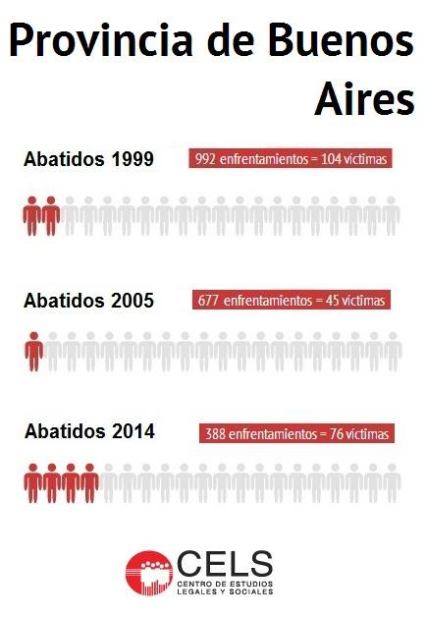
Evolución de la tasa de homicidios dolosos denunciados en Argentina
Grado de letalidad de las intervenciones de la Policía Bonaerense
Según datos oficiales, a partir de la emergencia de Seguridad hubo 1 civil muerto cada 5 enfrentamientos policiales con la Policía Bonaerense. Esto representa el doble de muertos que hubo en similares circunstancias hace 15 años, y el triple que hace 10 años.
La cantidad de «abatidos» fue publicitada como indicador de éxito policial.
Fuente: Los datos para 1999 y 2005 fueron publicados por la Dirección General de Evaluación de Información para la Prevención del Delito, dependiente del Departamento de Análisis de Seguridad Institucional, Gobierno de la Provincia de Buenos Aires. Los datos correspondientes al año 2014 fueron difundidos a través de Balances sobre la declaración de Emergencia en Seguridad por el Gobierno de la Provincia de Buenos Aires. Véase, entre ellos: http://www.lapoliticaonline.com/nota/82571/ [Consultado por última vez: 08-10-2014].

Slide 5
Civiles muertos en hechos de violencia, según condición del policía. Región Metropolitana de Buenos Aires, 2015.
(N= 31)
(N= 60)
Fuente: Base de hechos de violencia CELS.
Nota: Los datos están actualizados al 30/09/2015.
No se incluyen casos de los cuales no se disponen datos sobre condición del funcionario al momento del hecho.

Slide 6
Políticas de Seguridad en PBA
DECLARACIÓN DE EMERGENCIA EN SEGURIDAD
¿REFORMA POLICIAL? (TRANSPARENCIA, FORMACIÓN)
ÉNFASIS EN NARCOTRÁFICO
Centro de Estudios Legales y Sociales (CELS)
2015

Slide 7
Policía Bonaerense: problemas estructurales
DEBIL GOBIERNO POLITICO / AUSENCIA DE CONTROLES
PATRONES VIOLENTOS
CORRUPCIÓN
MALA FORMACIÓN
Centro de Estudios Legales y Sociales (CELS)
2015

Slide 8
Policía Bonaerense: practicas problemáticas
DETENCIONES / HOSTIGAMIENTO
CAUSAS ARMADAS
ALLANAMIENTOS ILEGALES / VIOLENTOS
USO IRRACIONAL DE LA FUERZA
REDES DE ILEGALIDAD
REPRESIÓN DE LA PROTESTA
Centro de Estudios Legales y Sociales (CELS)
2015

Slide 9
Estructura de la saturación policial en PBA
  MINISTERIO DE SEGURIDAD DE LA PROVINCIA
  Jefe Policía Bonaerense
  Coordinaciones Departamentales
  Comisarios Jefe CPC Jefe Policía Local
  Comisarías CPC Policía Local

Slide 10
Estructura de la saturación policial en PBA
MUNICIPIO
Coordinador Departamental Sec. De Seguridad
Jefe CPC Jefe Policía Local
CPC Policía Local Móviles Municipales

Slide 11
Estructura de la saturación policial en PBA
MINISTERIO DE SEGURIDAD DE LA NACIÓN
MUNICIPIO
Policía Federal - Gendarmería

Slide 12
Problema de la respuesta / control territorial al abuso policial
DEBILIDAD DE LOS CANALES INSTITUCIONALES (CONTROL POLÍTICO Y RESPUESTA JUDICIAL)
ARMADO DE REDES DE INFORMACIÓN / VISIBILIZACIÓN / ACCION / ACOMPAÑAMIENTO
  Organizaciones políticas, sociales, gremiales
  Funcionarios municipales (¿provinciales?) – Secretarías de DDHH, Defensorías del Pueblo
  Actores del Poder Judicial
  Funcionarios Policiales
REGISTRO DE CASOS Y PATRONES para sustentar denuncias judiciales, políticas, mediáticas

